Slide 1

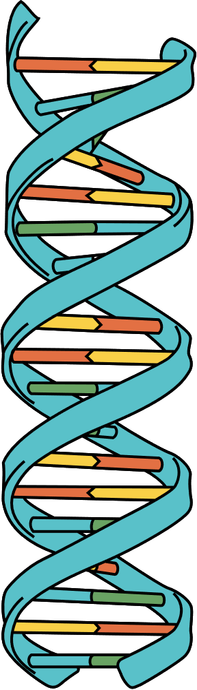







DNA ve GENETIK KOD

Slide 2
Neler Öğreneceğiz?
  DNA ve Genetik kod
  Kalıtım
  Mutasyon, Modifikasyon, Adaptasyon
  Biyoteknoloji

Slide 3


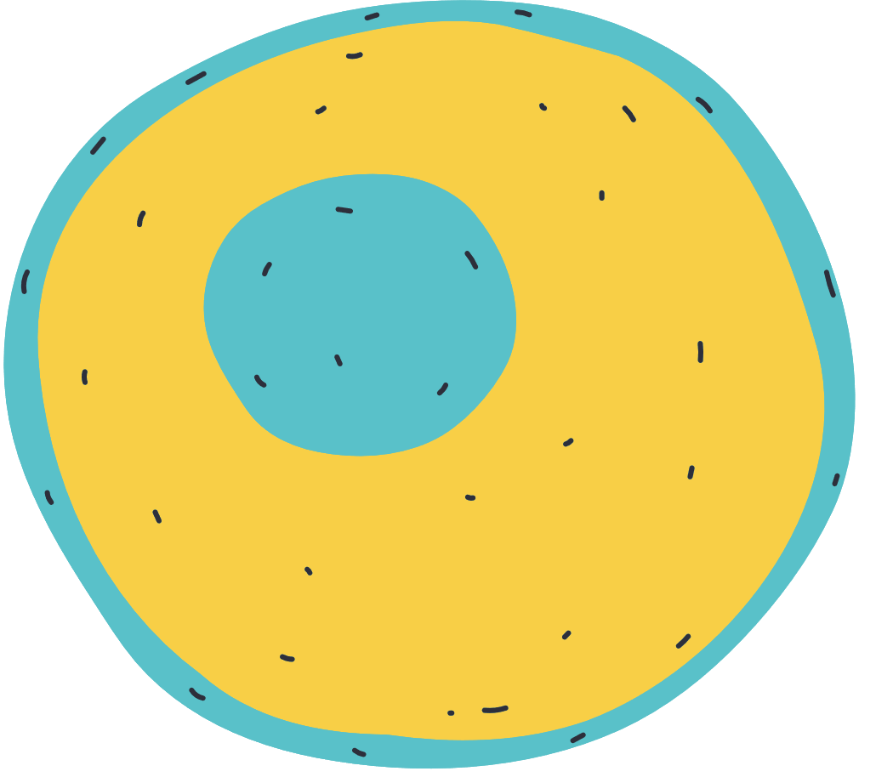


DNA nedir?
DNA (Deoksiribo Nükleik Asit), hücrelerin çekirdeğinde bulunan genetik materyaldir. Genetik kodu taşıyan kompleks bir polimerdir. Bu, bir canlının tüm özelliklerini belirler.

Slide 4


DNA’nın kesfi
Bilim insanları James Watson (resimde) ve Francis Crick, 1953 yılında diğer bilim insanlarının çalışmalarından yararlanarak DNA'nın yapısını keşfettiler. X-ışını kristalografisi tekniklerini kullanarak DNA'nın çift sarmal şeklinde sarılmış iki zincirden oluştuğunu keşfettiler.

Slide 5
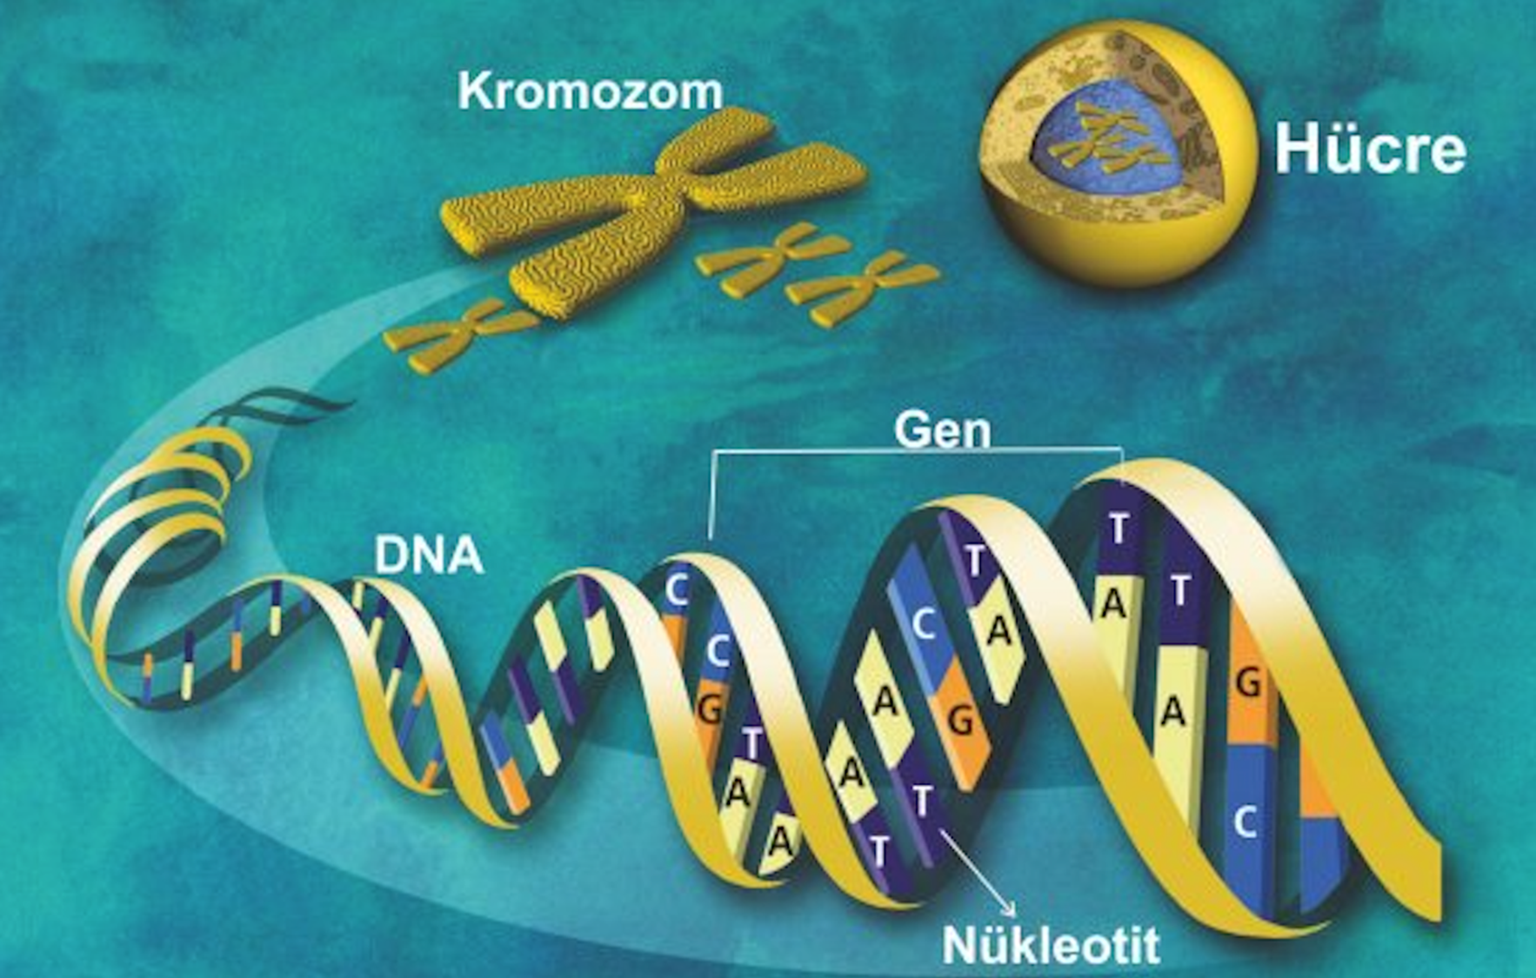

Slide 6


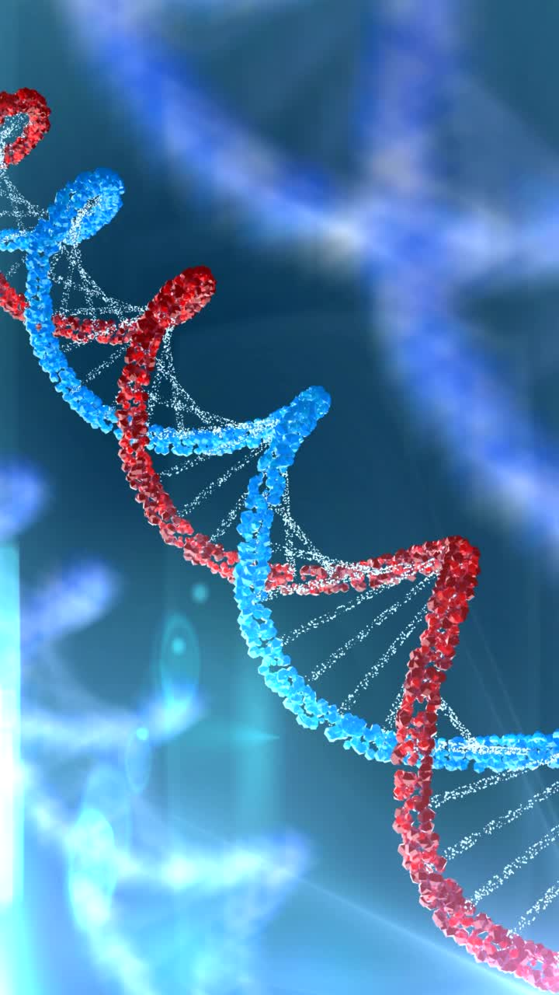
Çift sarmal nedir?
DNA çift sarmal şeklindedir. Birbirine paralel iki DNA zincirinin sarılmasıyla oluşur.

Slide 7

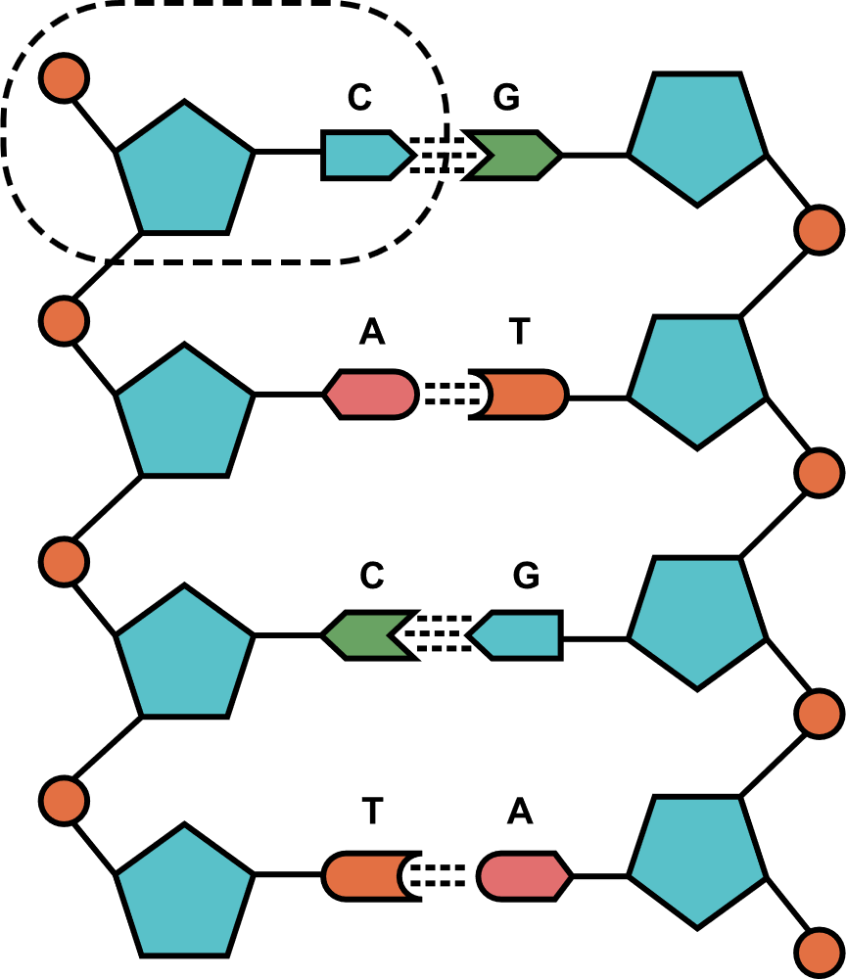
Nükleotid nedir?
Nükleotidler DNA'yı oluşturan birimlerdir. Her nükleotid bir fosfat grubu, bir şeker bölümü ve dört bazdan birini içerir.

Slide 8


Bir nükleotidin parçaları
Fosfat
Organik baz
Şeker

Slide 9
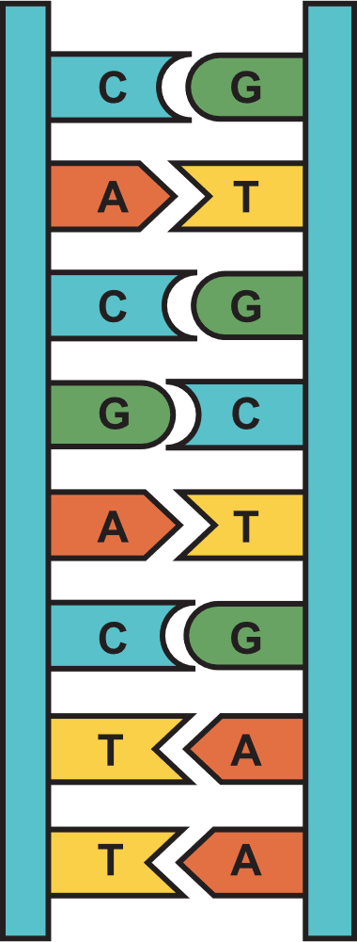
Her nükleotidin bir bazı vardır. DNA'da dört farklı baz vardır:
timin (T),
adenin (A),
guanin (G)
sitozin (C) veya (S)
A ve T bir çifttir.
G ve C başka bir çifttir. Tamamlayıcı çiftler hidrojen bağıyla birbirine bağlıdır. Bu, DNA yapısını korur.

Slide 10
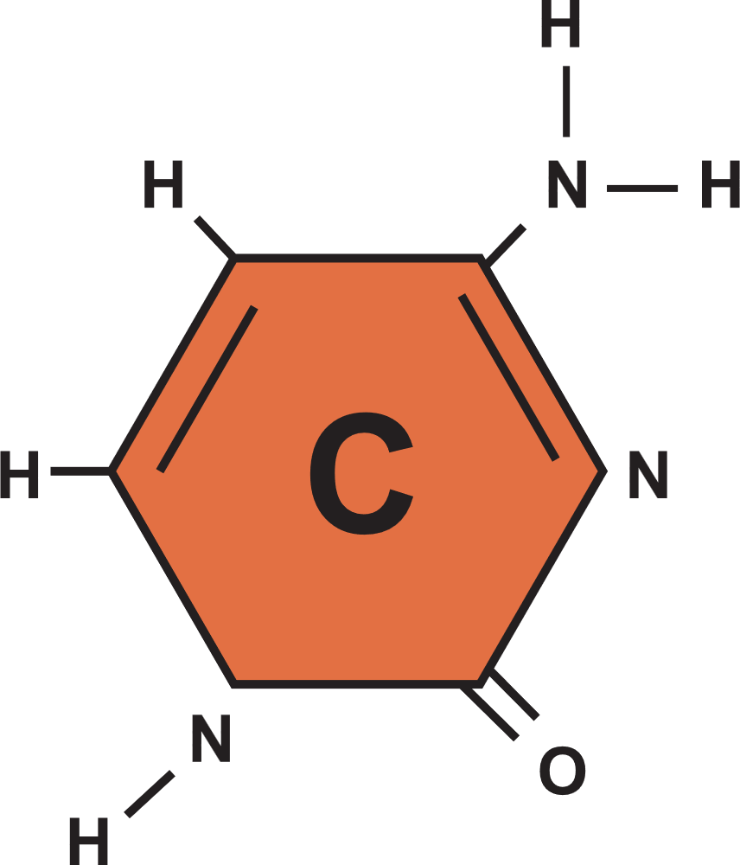
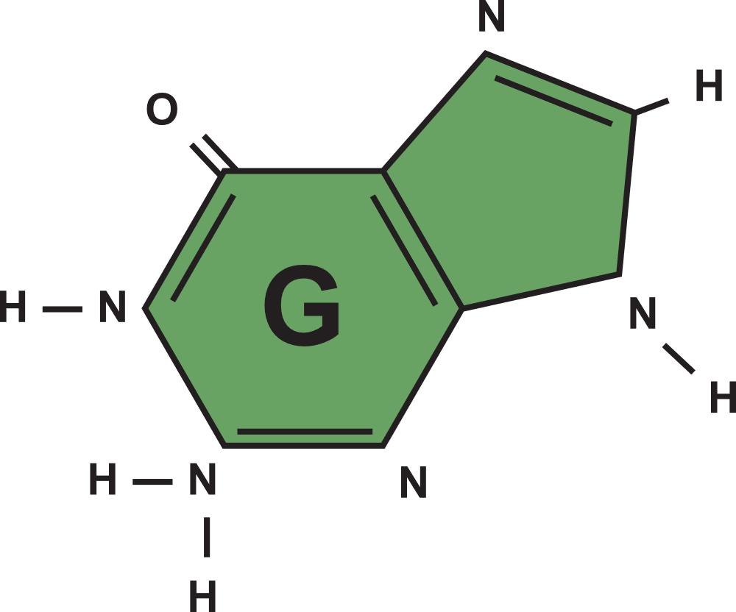
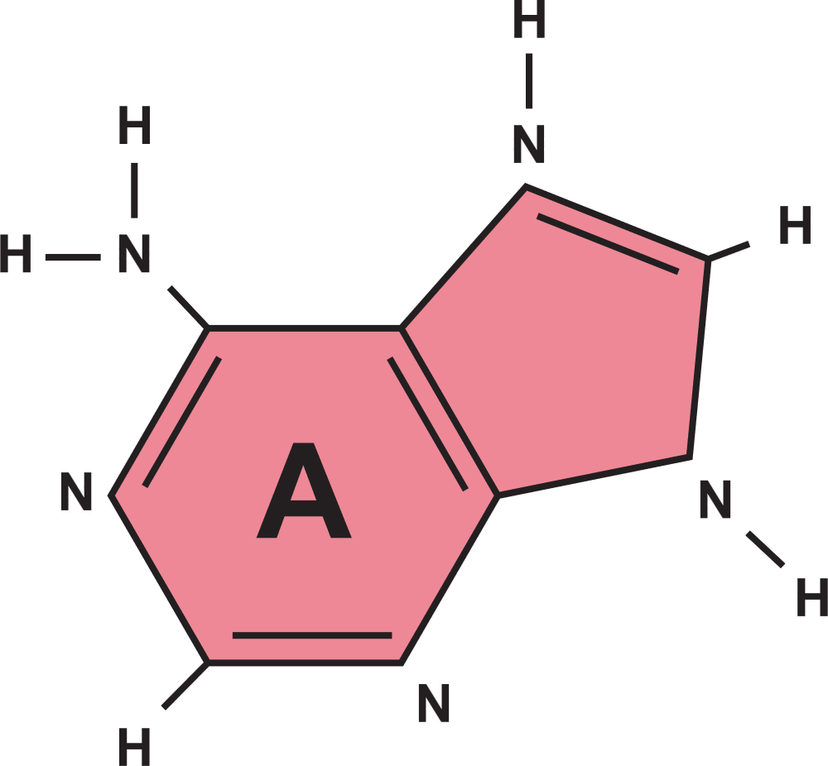
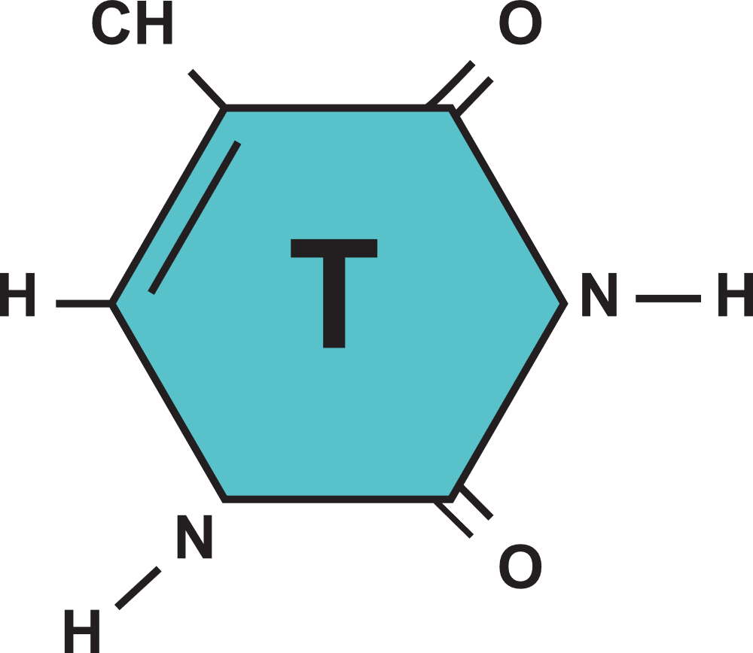
Daha yakından bir bakış

Slide 11
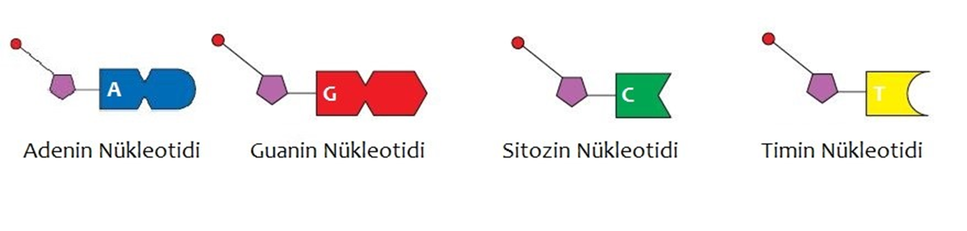

Slide 12

UNUTMA
Bir DNA molekülünde
Adenin nükleotid sayısı = Timin nükleotid sayısı
Guanin nükleotid sayısı = Sitozin nükleotid sayısı
Toplam nükleotid sayısı= Toplam fosfat sayısı = Toplam şeker sayısı = Toplam organik baz sayısı

Slide 13
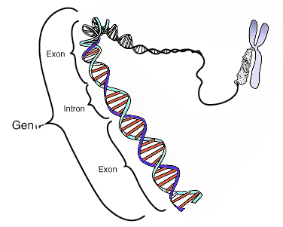
GEN
•DNA üzerinde belirli görevleri içeren kalıtım birimidir.
•DNA’nın görev birimidir
•Kalıtsal bilgilerin ( kan grubu, ten rengi, göz rengi gibi) yavru döllere taşınmasını ve aktarılmasını sağlar

Slide 14

Tüm canlıların DNA molekülleri aynı çeşit nükleotidlerden oluşur. Ancak canlıların farklı kalıtsal özellikte olmasını sağlayan nükleotidlerin dizilim sırası ve nükleotidlerin sayılarının birbirinden farklı olmasıdır.

Slide 15
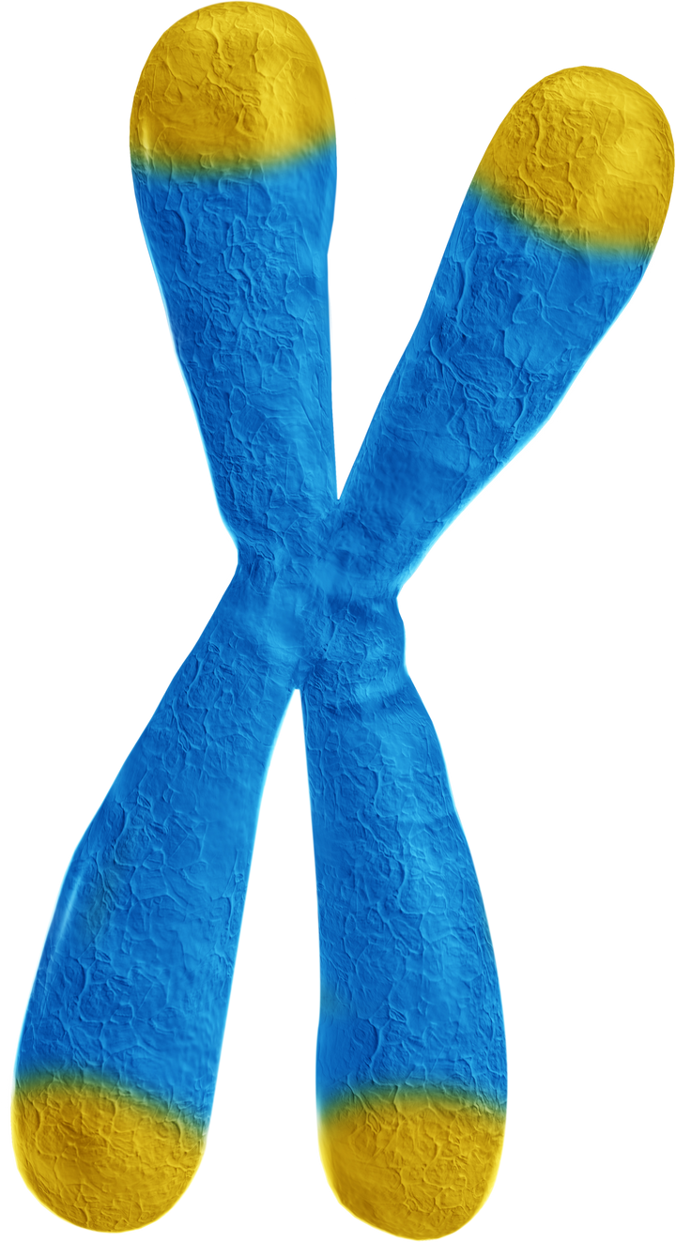
KROMOZOM
Çekirdek içerisinde bulunan , hücrenin canlılık olayşarı ile ilgili bilgilerini taşıyan , DNA ‘nın özel bir proteinle çevrilmesi sonucu oluşan yapıya kromozom denir
Kromozomlar çiftler halinde bulunur biri anneden biri babadan gelir.
Genler ( kalıtsal bilgiler ) kromozomlar sayesinde nesilden nesile aktarılır.

Slide 16
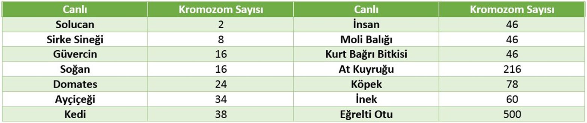
  Her canlı türünde belirli sayıda kromozom bulunur . Kromozom sayısı ile canlının gelişmişliği , vücut büyüklüğü arasında bir bağ yoktur
  Farklı türe ait canlıların kromozom sayıları aynı olabilir
  Kromozom sayıları aynı olan canlılar birbiriyle akraba ya da benzer tür ,benzer canlı oldukları anlamına gelmez
  Benzer türdeki sağlıklı bireylerin kromozom sayıları aynıdır

Slide 17
DNA’NIN KENDİNİ EŞLEMESİ

Slide 18
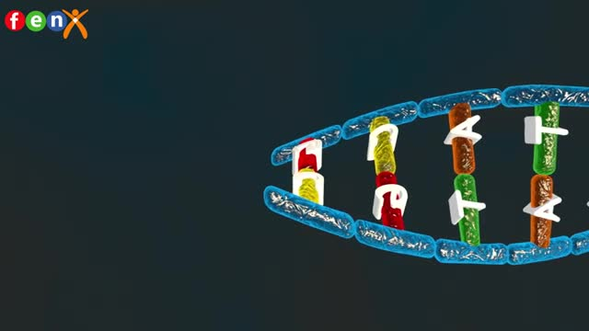

Slide 19
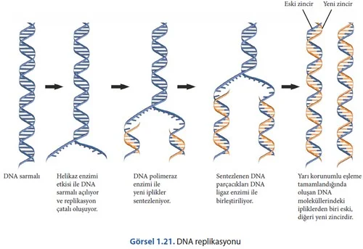

Slide 20



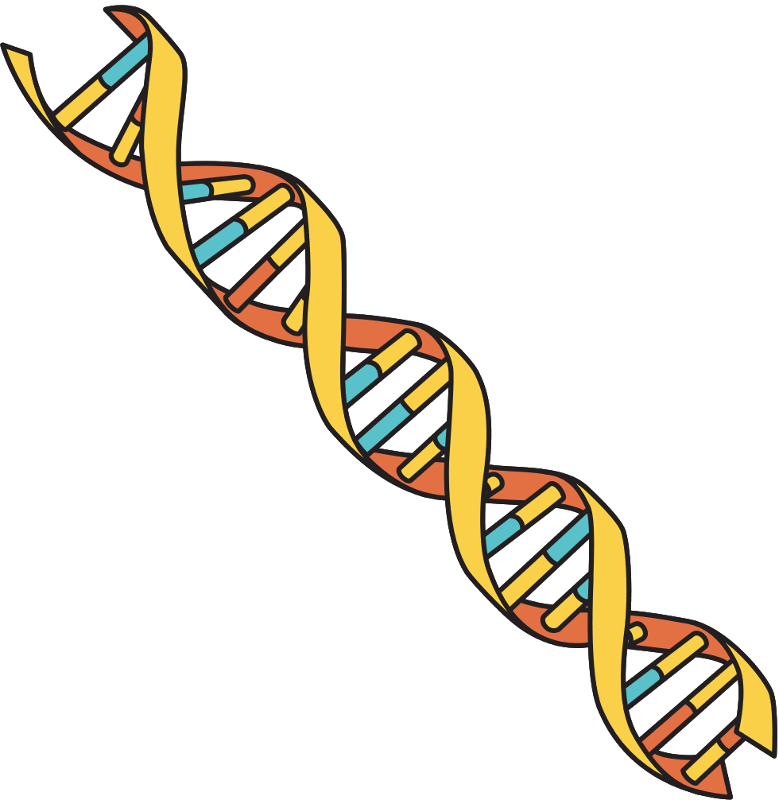
DNA NEDEN KENDİNİ EŞLER?

Slide 21


DNA eşlenirken sitoplazmadaki Nükleotid miktarı , şeker sayısı, fosfat sayısı, organik baz sayısı azalır.
Çekirdekteki Nükleotid miktarı , şeker sayısı, fosfat sayısı, organik baz sayısı artar.

Slide 22
EKSTRA BİLGİ
Bölünme geçirmeyen hücrelerde DNA eşlenmez
  Kornea
  Olgun alyuvar hücresi
  Retina
  Sinir hücresi
  Sperm hücresi
  Yumurta hücresi

Slide 23
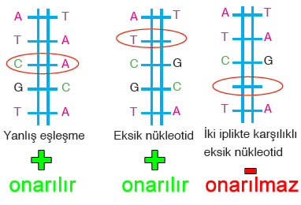

Slide 24




@mervehocaile
@mervehocaile
Konu anlatım videoları, ders ve içerik dosyaları için takip etmeyi unutma!

